Slide 1
ЙОМ МОД - ЯОМ ЬТСОПЕРК

Slide 2
        Мой дом – моя крепость.

Slide 3
Интерьер жилого дома.

Slide 4
Интерьер – это внутреннее пространство помещений.

Slide 5
Качества интерьера
Функциональность;
Гигиеничность;
Эстетичность.

Slide 6
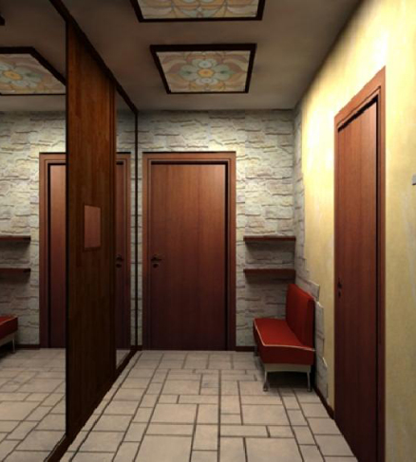
Прихожая

Slide 7
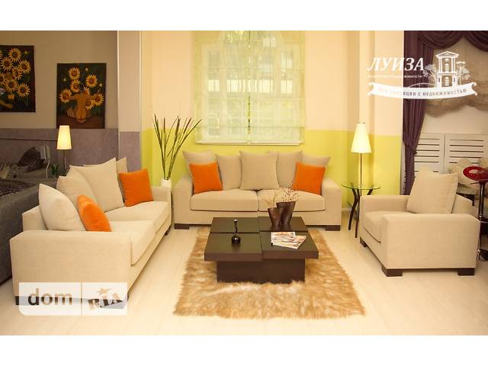
Гостиная

Slide 8
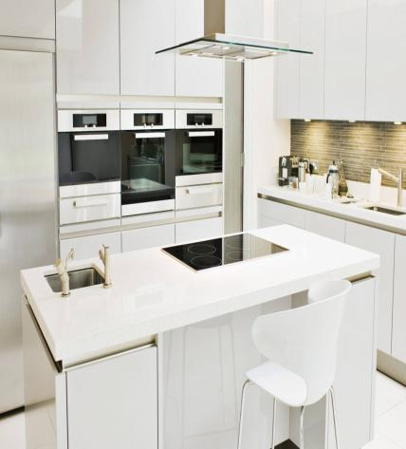
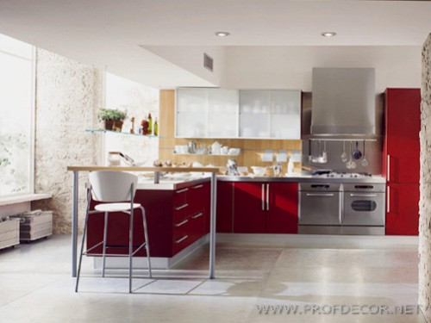
Дизайн кухни в современном стиле

Slide 9
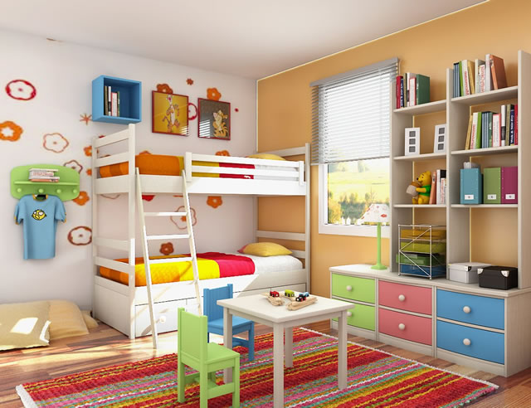
Спальня

Slide 10
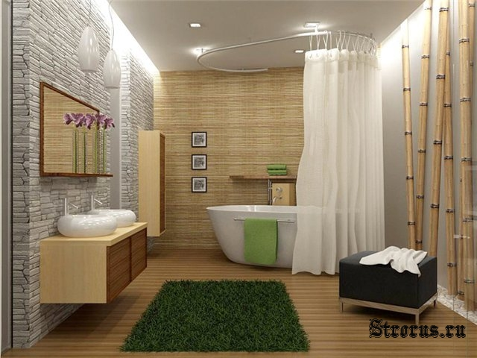
Ванная комната

Slide 11
Спасибо за внимание!

